Slide 1
Сохраним планету от мусора
Выполнила: Сарбашева С.М.

Slide 3
Любой мусор, попадая в природную среду разлагается очень медленно. По данным учёных время разложения бытовых отходов составляет:

Slide 4
Бумага – 1-2 мес. разлагается

Slide 5
Полиэтиленовый пакет – 20 лет разлагается

Slide 6
Пластмасса – 500 лет разлагается

Slide 7
Стекло – 1000 лет разлагается

Slide 8
Металл (консервная банка) - 90 – 100 лет

Slide 9
Как уменьшить количество отходов

Slide 10
Сортировка мусора

Slide 11
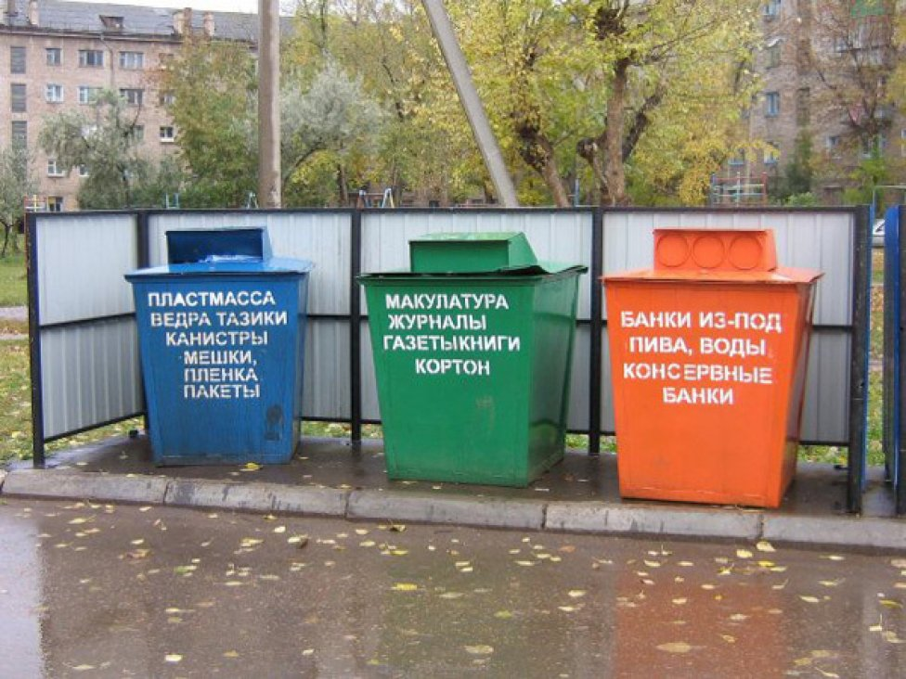
Сортировка мусора

Slide 12
Сдавать в переработку металл

Slide 13
Сдавать на переработку бумагу

Slide 14
Сдавать в переработку пластик

Slide 16
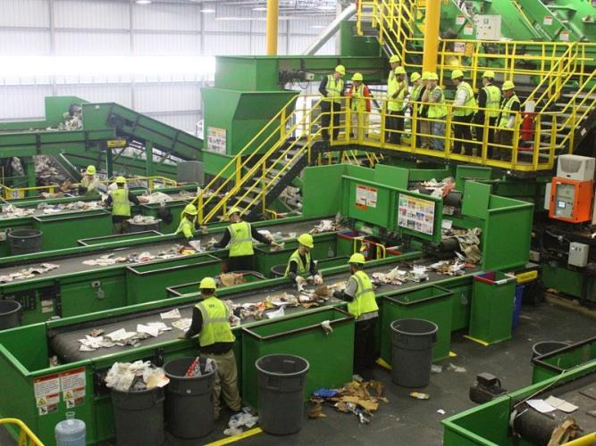
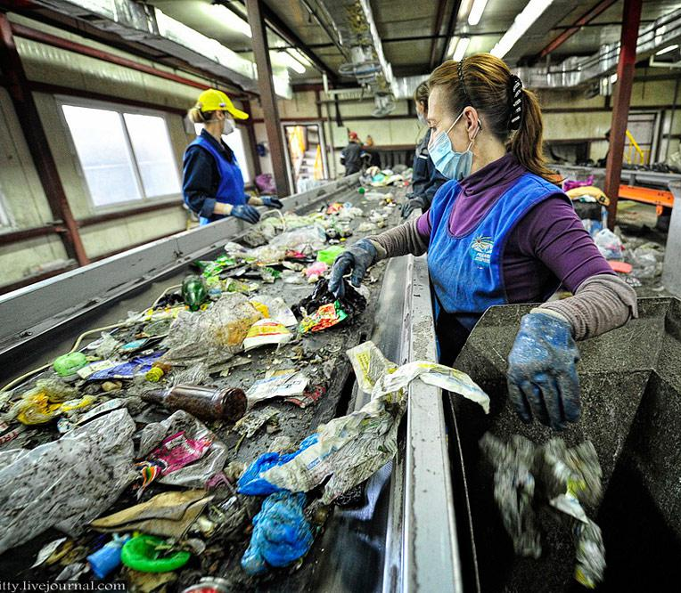
Переработка мусора

Slide 17
Отходы – в доходы
Для изготовления теплого свитера из искусственной шерсти требуется в среднем 25 переработанных пластиковых бутылок.
А еще из переработанного пластика делают шарфы, рубашки и многое другое.

Slide 18
Отходы – в доходы

Slide 19
Акция «Нет мусору!»

Slide 20
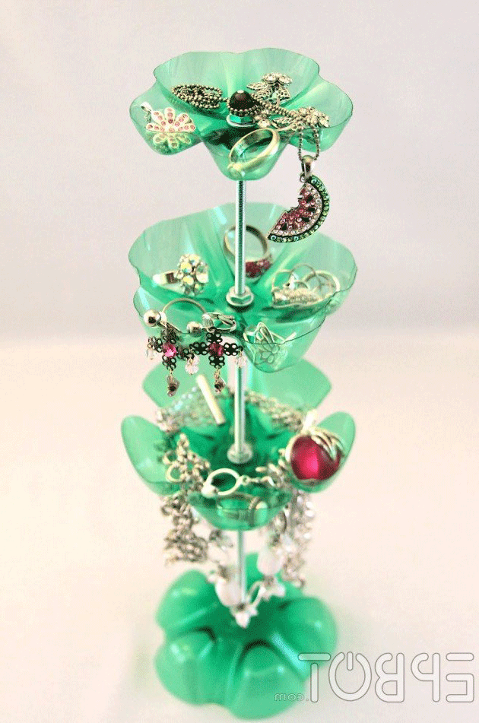
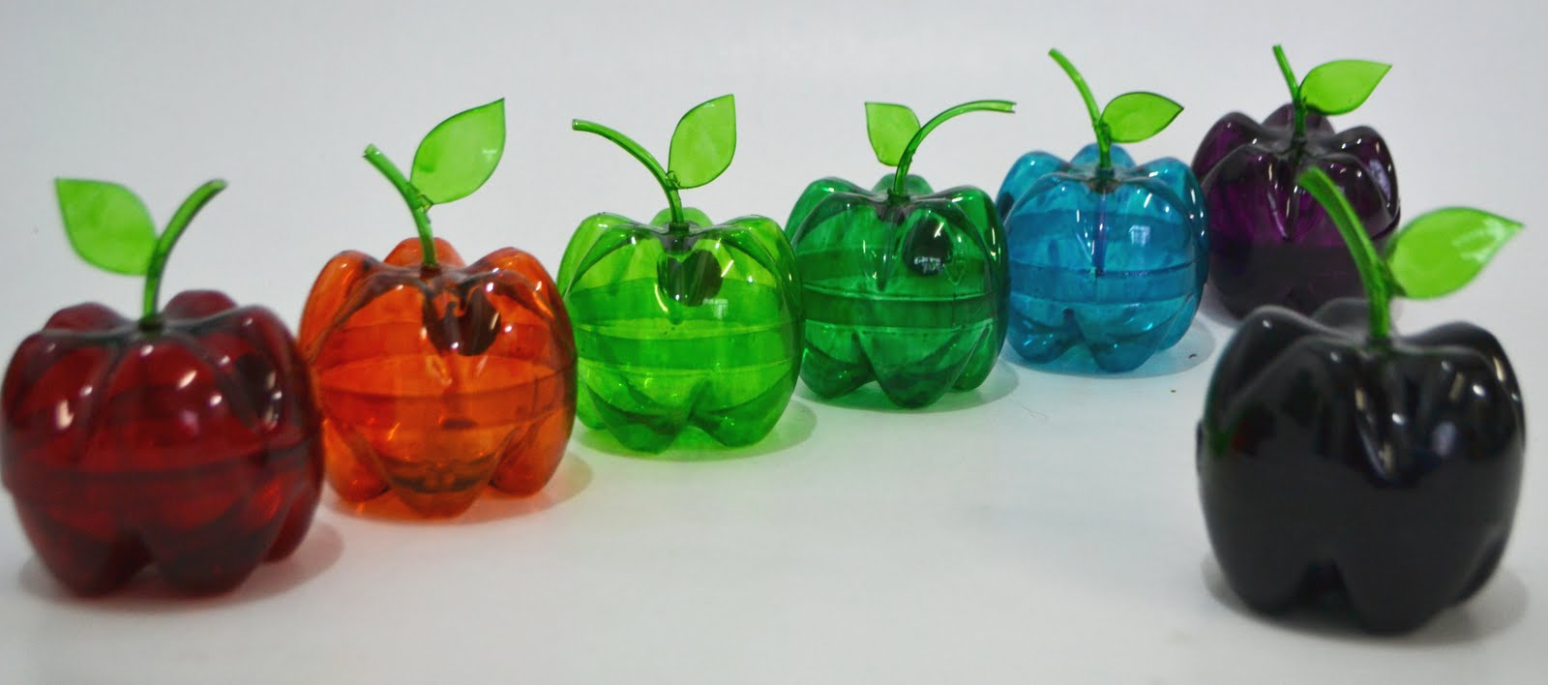
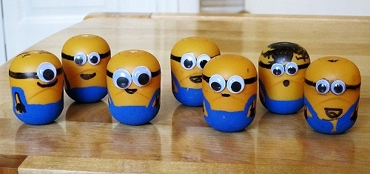
Что можно сделать из отходов…

Slide 21
Отходы - прекрасный материал для творчества

Slide 22
Отходы прекрасный материал для творчества

Slide 23
Отходы прекрасный материал для творчества

Slide 24
Отходы прекрасный материал для творчества

Slide 25
Отходы прекрасный материал для творчества

Slide 27
Ты люби этот край
Здесь живут настоящие люди,
Что умеют трудиться,
И землю, и реки любя.
Ты храни этот край.
Пусть цветущим и мирным он будет,
Навсегда пусть останется
Домом родным для тебя

Slide 28
Спасибо за внимание!

